Slide 1
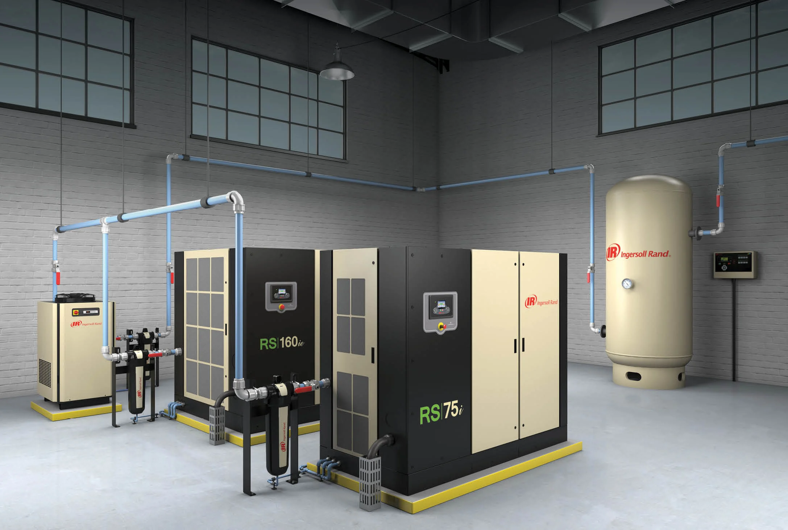

Eficiência Energética
no Ar Comprimido

Slide 2
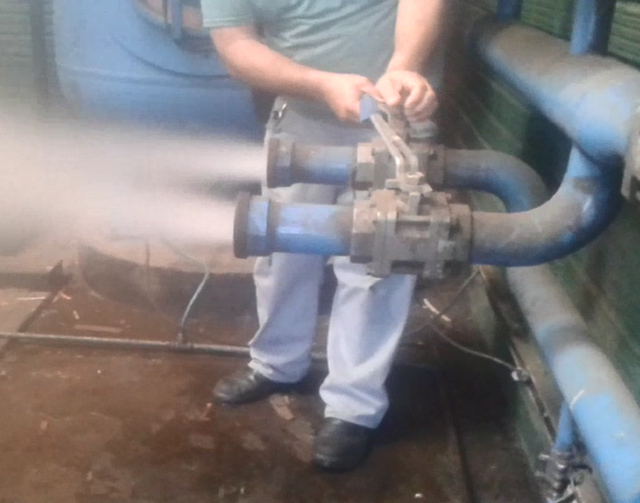
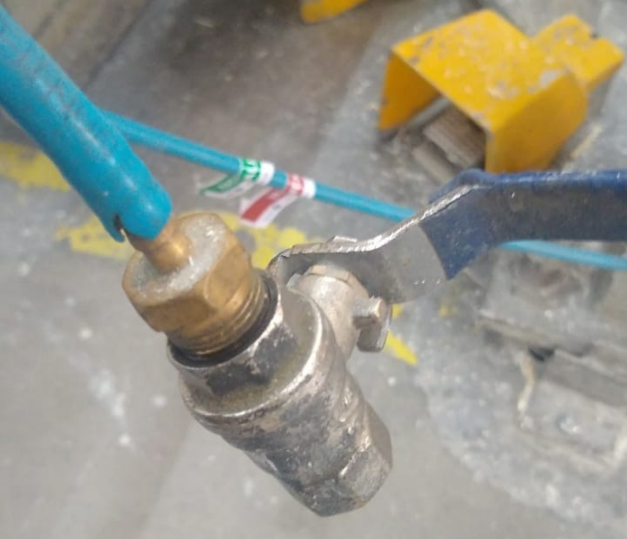
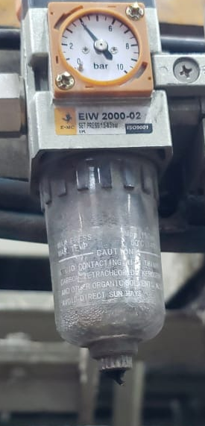
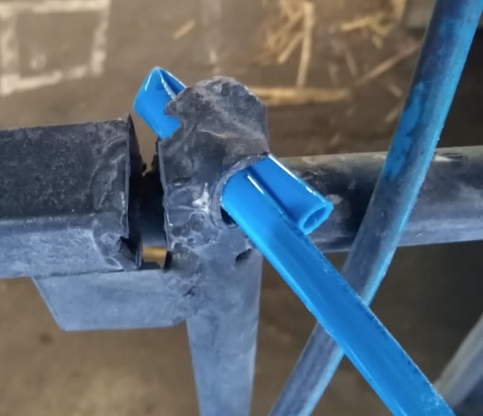
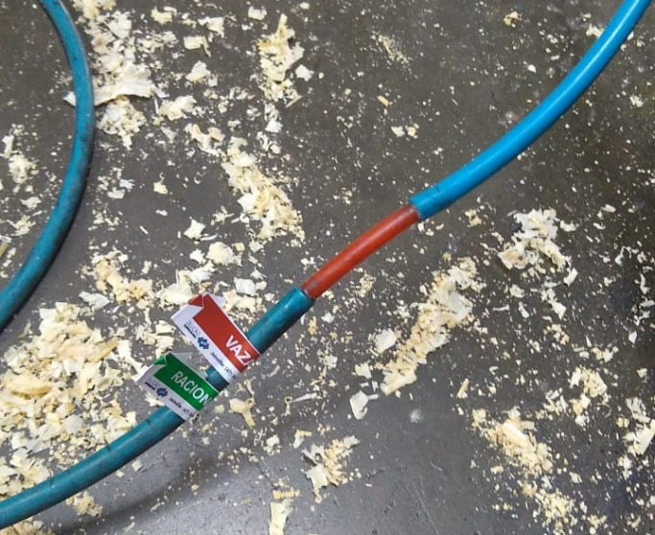
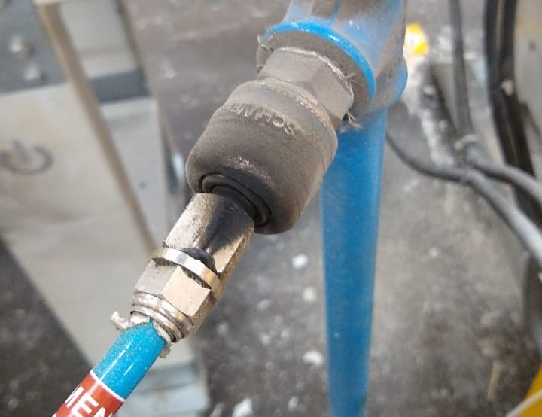
VOCÊ JÁ VIU ALGO ASSIM?
ADAPTAÇÃO DE VASSOURA PNEUMÁTICA
ÁGUA NA REDE
EXCESSO DE MANGUEIRA
MANGUEIRAS DOBRADAS
ADAPTAÇÃO DE EMENDAS
VAZAMENTO EM CONEXÕES
DRENO QUEBRADO

Slide 3
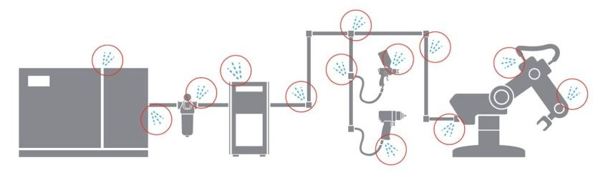
VOCÊ SABIA?
Vazamentos podem representar MAIS DE 20% da produção de ar comprimido.
Usos indevidos podem representar MAIS DE 15% da produção de ar comprimido.

Slide 4

COM A EFICIÊNCIA ENERGÉTICA:
É possível reduzir consideravelmente os gastos com energia elétrica na geração de ar comprimido sem a necessidade de comprar máquinas com novas tecnologias.
Sua empresa pode ampliar a capacidade de produção sem a necessidade de adquirir novos compressores de ar.

Slide 5
CONHEÇA A EFICIÊNCIA ENERGÉTICA
DA EVOLUÇÃO COMPRESSORES
Modelo de negócio exclusivo da Evolução Compressores, nascido e desenvolvido em nossa empresa.
Vistoria completa e personalizada em toda a planta pneumática, desde a geração até o ponto de uso.
Levantamento de todas as oportunidades de melhorias de processos pneumáticos e identificação de vazamentos em toda a rede de ar comprimido.

Slide 6
Setor de engenharia dedicado aos projetos de eficiência energética
Projetos personalizados conforme necessidades de cada cliente
Compromisso com a redução do consumo de ar comprimido
Não temos concorrência!
Somos a empresa mais preparada para esse tipo de serviço!
Mais de 50 projetos executados e mais de 7 anos de experiência
Relatórios detalhados dos pontos de vazamentos e racionalizações
Possibilidade de planos com mensalidade ou projetos únicos
POR QUE ESCOLHER A ?

Slide 7
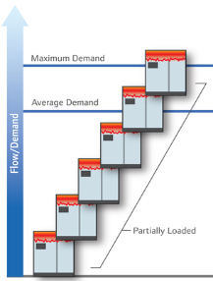

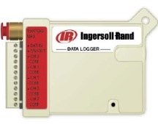
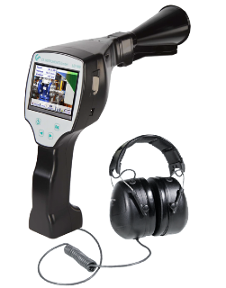


PROCESSO PADRONIZADO DE EFICIÊNCIA ENERGÉTICA
Medição Inicial
Caça-Vazamentos e Racionalização
Medição Final (Comprovação dos Ganhos)
Relatório das Racionalização do Consumo
Ajustes de Operação dos Compressores
Reunião e Palestra de Conscientização

Slide 8































ALGUNS CASES DE SUCESSO

Slide 9




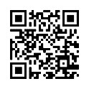





ENTRE EM CONTATO E SAIBA MAIS!
Rua dos Suíços, 17.210 – Costa e Silva | Joinville/SC - CEP: 89220-801
(47) 3455-0337
Rua Pedro Robl, 13 – Colonial | São Bento do Sul/SC - CEP: 89220-801
(47) 3635-0222
Conecte-se com a gente!

